Slide 1

Понятие представления. Материализованное представление
Занятие №8

Slide 2
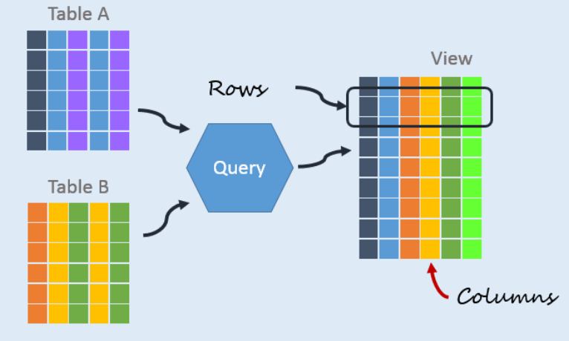
Представление - VIEW
Представление - это виртуальная таблица, которая собирает данные, которые вы ранее собирали из любого другого соответствующего запроса.
Всякий раз, когда вы обращаетесь к представлению, оно рекомпилирует данные для предоставления актуальной информации в соответствии с надлежащим запросом.

Slide 3
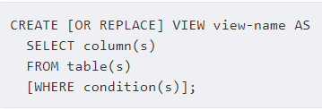
Представление - VIEW
Параметр OR REPLACE заменит представление, если оно уже существует. Если опущено, и представление уже существует, будет возвращена ошибка.
Параметр view-name – это имя представления, которое вам нужно создать.
Условия WHERE – это параметры, и они должны быть выполнены для любой записи, добавляемой в представление.

Slide 4
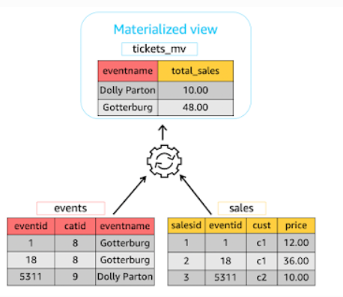
Материализованное представление - MATERIALIZED VIEW
Материализованное представление упрощает сложные данные путем сохранения результатов запросов - Вам не придется создавать новый запрос всякий раз, когда вам потребуется доступ к соответствующей информации.
Основное, что выделяет материализованное представление, это копия данных запроса, который не выполняется в реальном времени. Она занимает немного больше места, но зато и данные извлекаются очень быстро. Вы можете настроить материализованные представления на получение обновленных данных по расписанию с тем, чтобы обновленная информация не осталась незамеченной.

Slide 5
Материализованное представление - MATERIALIZED VIEW
CREATE [OR REPLACE] MATERIALIZED VIEW view-name AS
SELECT columns(s)
FROM table(s)
[WHERE conditions(s)];

Slide 6
MATERIALIZED VIEW
Преимущество обычного представления состоит в том, что оно не занимает много места. Но оно проигрывает в скорости и производительности.
Материализованное представление значительно более эффективно при выполнении запросов. Данные физически сохраняются в определенный момент времени. Вам не потребуется всякий раз повторно считывать все данные, связанные с запросом.

Slide 7
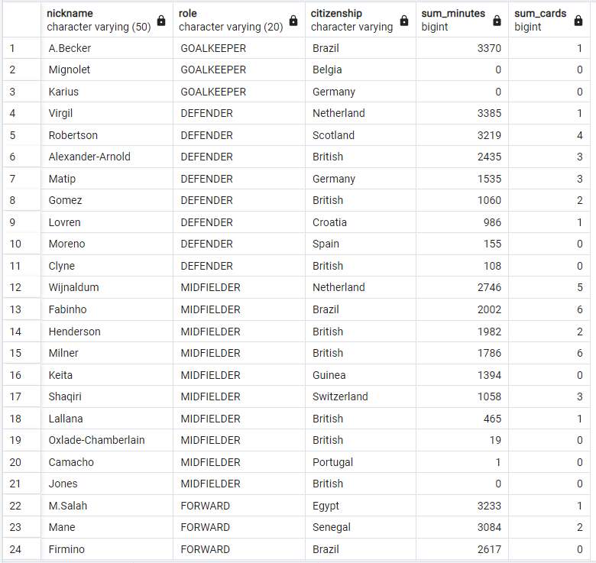
Практическая работа
1. Необходимо получить список игроков, их роль, гражданство, сумма минут проведенных на поле и количество полученных карточек за весь футбольный сезон.
Поля: nickname, role, citizenship, sum_minutes, sum_cards
Отсортировать:
- голкипер, защитник, центральный полузащитник, нападающий
- от большего к меньшему количеству минут на поле.
2. Создать одно простое представление, и одно материализованное представление.
3. Изменить количество минут у игрока «A.Becker» в игре № 1 с 90 минут на 120 и посмотреть результат в обоих представлениях.

